Slide 1
Zefektivnění logistického procesu zpracování balíkových zásilek
Autor: Bc. Nikola Pragerová
Vedoucí práce: doc. Ing. Rudolf Kampf, PhD.
Oponent práce: prof. Ing. Václav Cempírek, Ph.D.

Slide 2
Cílem diplomové práce je zefektivnit logistické procesy zpracování zásilek ve společnosti Česká pošta s. p.
V rámci řešení bude použita metoda síťové analýzy a její aplikace na proces zpracování balíkových zásilek ve skladě. Výstupem budou odpovídající optimalizační opatření aplikovatelné na daný proces.

Slide 3
Motivace a důvody řešení dané problematiky
Aktuální působení ve firmě
Účast na projektu
Individuální růst

Slide 4
Použité metody
Metoda CPM
Ganttův diagram
Ishikawův diagram
Prostá doba návratnosti investice

Slide 5
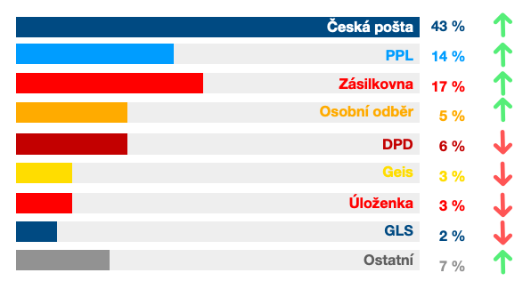
Pozice společnosti na trhu

Slide 6
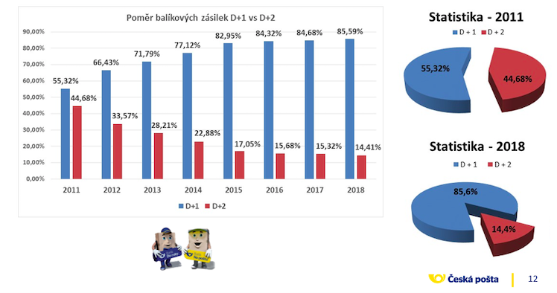
Poměr balíkových zásilek

Slide 7
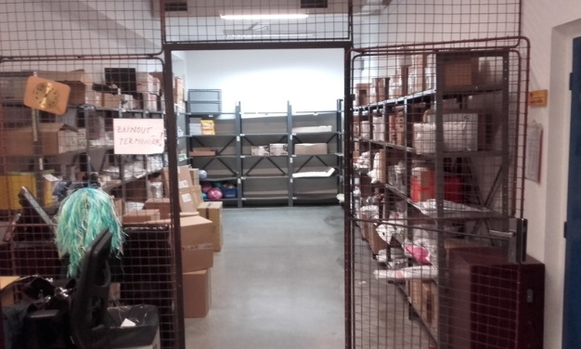
Oblastní pošta Tábor 02
Jedna z pilotních pošt projektu Open Space.
Pošta s plným rozsahem služeb.
Průměrný denní počet balíků činí 100 ks.

Slide 8
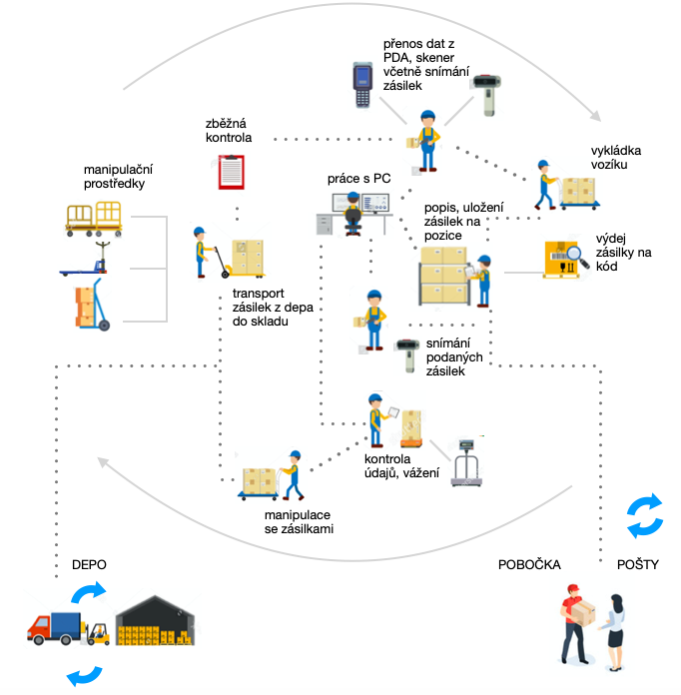
Analýza současného stavu

Slide 9
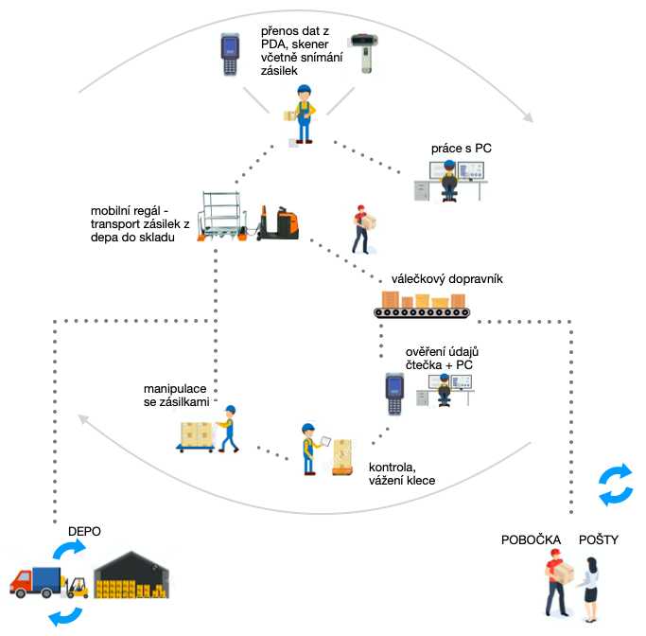
Analýza navrhovaného stavu

Slide 10
Zhodnocení navrhnutého řešení
1
2
3
4
Stanovení časové úspory
Stanovení kapacity skladu
Personální úspora
Prostá doba návratnosti

Slide 11
Stanovení časové úspory
Výdej a příjem zásilek
Popis procesu | Současný stav |  | Navrhovaný stav |  | Časová úspora
 | Celkový čas [min] | 1 ks/min | Celkový čas [min] | 1 ks/min | [min]
Výdej zásilek | 276 | 2,67 | 103 | 1 | 1,67
Příjem zásilek | 121 | 3,10 | 89,7 | 2,3 | 0,8
Ostatní činnosti - ranní přejímka zásilek 42,9 minut

Slide 12
Zhodnocení navrhnutého řešení
1
2
3
4
Stanovení časové úspory
Stanovení kapacity skladu
Personální úspora
Prostá doba návratnosti

Slide 13
Stanovení kapacity skladu
Popis | Současný stav | Navrhovaný stav | Navýšení o
Celkový objem skladu | 60 m³ | 99 m³ | 39 m³
Volné skladovací prostory | 21 % | 40 % | 19 %
Snazší manipulace se zásilkami
Kapacitní rezerva – přídavné mobilní regály

Slide 14
Zhodnocení navrhnutého řešení
1
2
3
4
Stanovení časové úspory
Stanovení kapacity skladu
Personální úspora
Prostá doba návratnosti

Slide 15
Personální úspora
Popis | Současný stav | Navrhovaný stav
Počet zaměstnanců za směnu | 3 HPP | 1 HPP + 1x DPČ
Měsíční mzdové náklady | 55 208 Kč | 35 912 Kč
Měsíční úspora za mzdy | 19 296 Kč
Roční úspora za zaměstnance | 231 552 Kč
Ostatní úspory nákladů – zaměstnanecké výhody

Slide 16
Zhodnocení navrhnutého řešení
1
2
3
4
Stanovení časové úspory
Stanovení kapacity skladu
Personální úspora
Prostá doba návratnosti

Slide 17
Prostá doba návratnosti
DN = $\frac{IN}{CF}$
DN = $\frac{416 453}{231 552}$ = 1,79 let = 21,48 měsíců
DN – doba návratnosti [rok]
IN – náklad na investici [Kč]
CF – roční peněžní tok (úspora nákladů v důsledku investice) [Kč]

Slide 18
Shrnutí
Časová úspora
Výdej zásilek - 1,67 min.
Příjem zásilek – 0,8 min.
Navýšení kapacity skladu
Celková plocha skladu 99 m³.
Volné skladovací prostory 40% z celkové kubatury skladu.
Personální úspora
Min. 1x zaměstnanec na HPP.
Roční úspora 231 552 Kč.
Doba návratnosti
Návratnost za 21 měsíců a 14,6 dnů.

Slide 19
Děkuji za pozornost!

Slide 20
Dotazy vedoucího
Budou výsledky DP aplikované?
Jaký je rozdíl mezi metodou CPM a PERT? Proč nebyla použita metoda PERT?

Slide 21
Dotazy oponenta
Jaké má v tomto segmentu postavení Česká pošta s. p.?
Zvýší Vaše návrhy její konkurenceschopnosti?

